Slide 1
Направления и содержание воспитательной работы в общеобразовательных учреждениях для детей с нарушением слуха
ст. преподаватель каф. СПП
Носкова Дарья Павловна

Slide 2
Соотношение понятий «воспитание» и «воспитательная работа»
Под воспитанием обычно подразумевается процесс целенап­равленного воздействия на развитие человека, его сознание, поведение и личностные качества.
В широком смысле воспитание означает воздействие на чело­века окружающей его природной и социальной средой в целом.
В узком смысле воспитание представляет собой воздействие педагогов на детей, создание условий для развития учащихся в образовательных учреждениях.
* Если понятие «воспитание» используется в этом узком смысле, то оно почти полностью смыкается с понятием «воспитательная работа.

Slide 3
Существенное отличие воспитательной работы от воспита­ния заключается в порядке их организации и проведения.
Стихийное воспитание не имеет четкой структуры и осуществляется в процессе спонтанного взаимодействия людей в условиях их повседневных взаимо­отношений
Организованное воспитание в целом отличается от стихийного воспитания планомерностью, последовательностью, управля­емостью, большей целенаправленностью и интенсивностью.
Организованное воспитание может рассматриваться в качестве воспитательной работы, если оно осуществляется в силу профессиональной обязанности и носит системный характер.

Slide 4
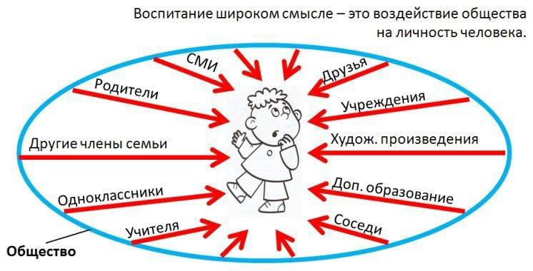

Slide 5
Как правило, воспитательная работа ведется в рамках опреде­ленной воспитательной системы, которая обеспечивает согласо­ванную взаимосвязь разных видов, направлений и структурных элементов воспитания в деятельности педагогического коллек­тива.
Воспитательная работа
Урочная работа,
иногда называют классной воспитательной работой, проводится во время основных занятий в образовательных учреждениях.
Внеурочная работа,
также может называться внеклассной воспитательной работой, направлена на создание условий для конструктивного использования школьниками своего свободного времени.

Slide 6

По мнению В.М. Монахова, для педагогической технологии характерны
два момента — «гарантированность конечного результата и проектирование будущего учебного процесса».
Таким образом, педа­гогическая технология -это четко выстроенная система педагогических методов, сочетающихся между собой и направленных на реализацию достижимых целей.

Slide 7

Основными признаками педагогической технологии являются:
• системность, обеспечивающая гармонию целей и средств, имеющая обоснование;
• критериально-диагностические цели;
• система предписаний, с большой гарантией ведущих к результату;
• система обратной связи.

Slide 8

педагогическая технология опреде­ляется как «совокупность средств и методов воспроизведения теоретически обоснованных процессов обучения и воспитания, позволяющих успешно реализовывать поставленные образо­вательные цели»

Slide 9

Технология воспитательной работы — это совокупность средств, методов и форм педагогической деятельности, обеспе­чивающих осуществление общих целей воспитания в конкрет­ных условиях.
Понятие «технология воспитательной работы» следует отличать от понятия «техника воспитательной рабо­ты» , которое означает комплекс приемов, с помощью которых в процессе педагогического взаимодействия решаются частные цели и задачи воспитания.

Slide 10

Задачи, принципы и содержание воспитательной работы в общеобразовательных учреждениях для детей с нарушением слуха
Исходя из Закона РФ «Об образовании» воспитание рассмат­ривается как целенаправленная деятельность, осуществляемая в системе образования, ориентированная на создание условий для развития и духовно-ценностной ориентации обучающихся на основе общечеловеческих ценностей, оказание им помощи в жизненном, нравственном, гражданском и профессиональном самоопределении.

Slide 11
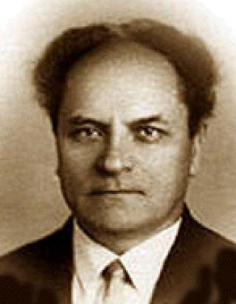
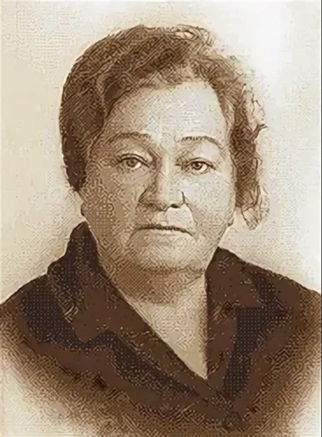

Организация воспитательной работы с детьми с нарушениями слуха базируется на выделении специальных принципов, поло­женных в основу воспитания детей с нарушениями слуха (С.А. Зы­ков, P.M. Боскис, Ф.Ф. Pay и др.).

Slide 12


1. Генетический принцип, основанный на учете последо­вательности возникновения и развития психических функций и новообразований в онтогенезе. Реализация этого принципа позволяет создать модель коррекционно-развивающей вос­питательной работы, ориентированную на учет сензитивных периодов в развитии психических функций.
Принцип развивающего воспитания. В основу содержа­ния воспитательной работы положена ориентация на здоровые сохранные силы ребенка и обеспечение соответствующего воз­расту уровня психического развития.

Slide 13
Принцип коррекционной направленности работы предполагает индивидуально-дифференцированный подход к ребенку, построенный на учете структуры и степени выра­женности нарушения, выявлении потенциальных возможно­стей личности. (использование специфических средств общения, дактильной речи, в частности, активизации остаточного слуха и речевого развития)
Принцип формирования речевого общения, который прямо связан с необходимостью реализации потребности детей в общении с помощью, прежде всего, звуковой речи в условиях образовательных учреждений.
Принцип развития слухового восприятия предпола­гает максимальное развитие остаточного слуха при широком использовании современной звукоусиливающей аппаратуры индивидуального и коллективного пользования.

Slide 14
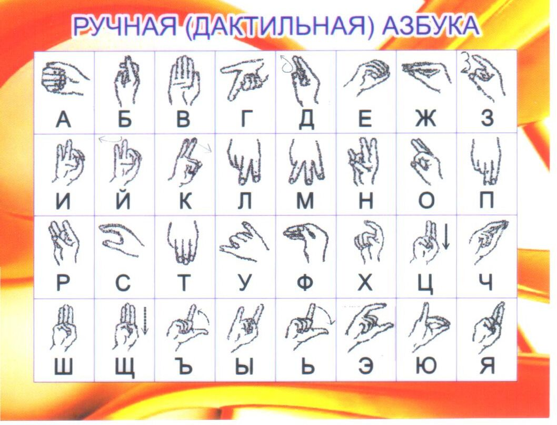
Ограничение поступления информации из внешнего мира, недостаточный словарный запас детей обуславливает ещё ряд особенностей воспитательной работы:
информативность при проведении воспитательных дел, что подразумевает под собой более тщательную подготов­ку при отборе информации, как со стороны педагога, так и со стороны детей;
адаптация потока информации (синхронный дактиль-но-жестовый перевод при проведении общешкольных праздников, наличие дополнительных иллюстраций, схем, таблиц и т.д.);

Slide 15
преобладающее использование наглядных и практичес­ких методов, наблюдений, бесед, экскурсий, создание проблемных ситуаций, внедрение метода проектов, творческих методов, типа олимпиад, использование воз­можностей современных информационных технологий, в том числе Интернета;
реализация гуманистических идей в воспитательной работе лиц с нарушениями слуха протекает в достаточно сложных условиях, связанных с трудностями общения с окружающими людьми, с замедленным темпом процес­са восприятия и переработки информации, ее кодирова­ния и декодирования, и менее разнообразным опытом, с ограниченными возможностями спонтанного усвоения социального опыта;

Slide 16
одним из путей формирования адекватного взаимодей­ствия с социальной средой, обеспечения высокого уровня речевого развития, чувства защищённости, атмосферы психологического комфорта, оптимистического настро­ения и уверенности в своих силах является создание интегративной образовательно-воспитательной системы, специальных условий;
к числу важнейших условий реализации возможностей развивающейся личности и её успешной социальной адаптации, преодоления отрицательных последствий нарушения слуха является её органичное и естественное взаимодействие со слышащими сверстниками в совмест­ном коллективе (имеется в виду использование разных моделей интегрированного обучения и воспитания — час­тичное, временное, комбинированное и полная социально-образовательная интеграция).
Одной из особенностей организации воспитательной работы является тесное взаимодействие с родителями, как слышащи­ми, так и неслышащими.

Slide 17

В настоящее время главная цель общеобразовательной школы для детей с нарушением слуха — способствовать умственному, нравственному, эмоциональному и физическому развитию личности, всемерно раскрывать ее творческие воз­можности, формировать гуманистические отношения, обеспе­чивать разнообразные условия для развития индивидуальности ребенка с учетом его возрастных особенностей.

Slide 18

Направления воспитательной работы, осуществляемой с детьми с нарушением слуха
Традиционными составными частями воспитания назы­вают:
умственное,
физическое,
трудовое и политехническое,
нравственное,
эстетическое.
Аналогичные составные части выделяются уже в древнейших философских системах, затра­гивающих проблемы воспитания.

